Slide 1
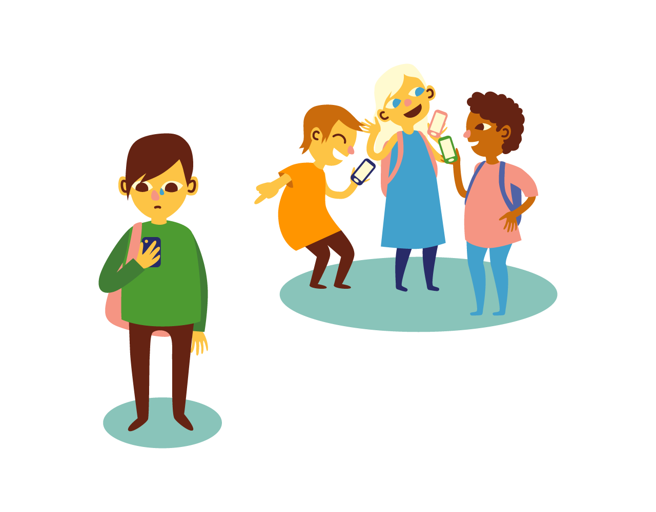
Better 2gether.
Mauricio Rodríguez
Edwin Fajardo
Kirbey García
Jorge Canché
Notes:
Equipo 4:
Mauricio Rodriguez
Kirbey García
Jorge Canché
Edwin Fajardo
Repository:
https://github.com/EdwinFajardoBarrera/HCI-Team4-Workspace

Slide 2

Documento de especificación de requisitos
4 principales familias de funcionalidades:
Cuentas y preferencias de usuario (5 requisitos)
Designación de actividades (5 requisitos)
Sistema de amistad (4 requisitos)
Gamificación y misceláneos (4 requisitos)

Slide 3

Restricciones
Ingreso solo a personas mayores a 18 años
Aceptación de política de privacidad, gestión de información de usuarios y conducta.
Permisos de acceso a medios del dispositivo.
Registro único por Correo/Facebook.
Ingresar contraseña segura (8 caracteres).
No se permite el uso de palabras altisonantes, ni agresiones verbales.

Slide 4
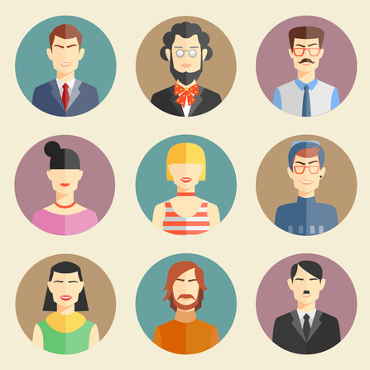
Usuarios = Personas
Personas con disposición al aislamiento
Personas con indicios de aislamiento en etapas tempranas
Personas sin relación a la problemática
Personas con condición avanzada de aislamiento

Slide 5
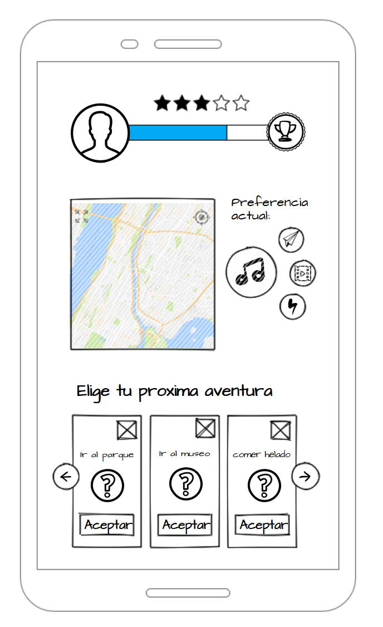
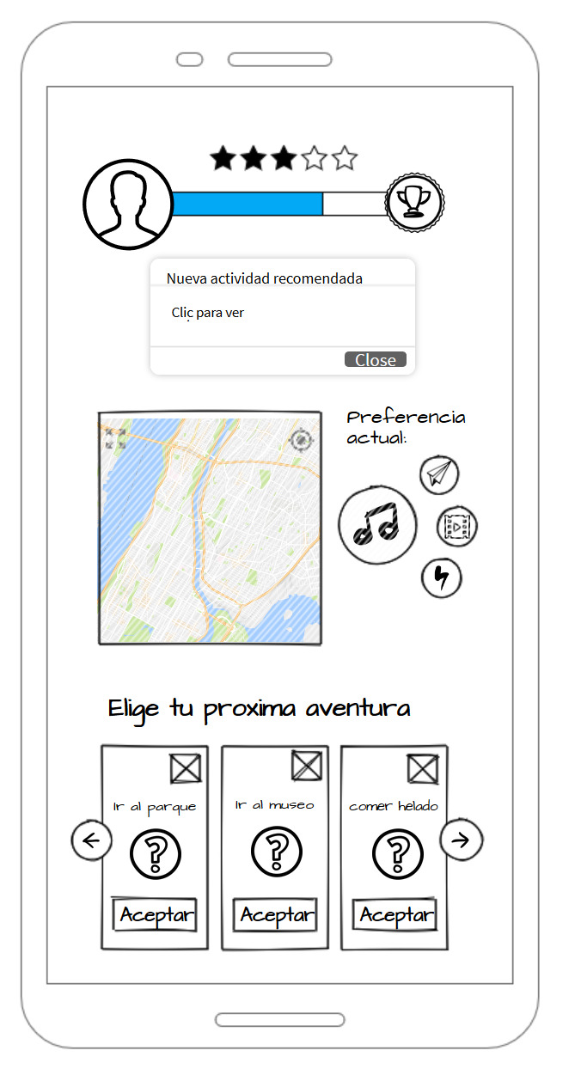
Prototipos V1

Slide 6
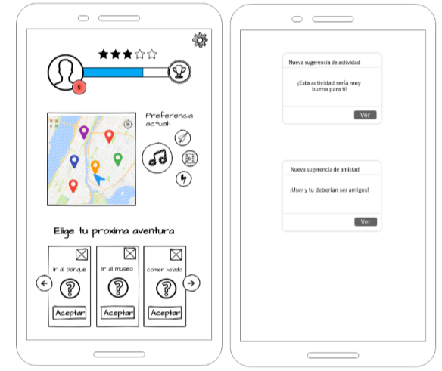
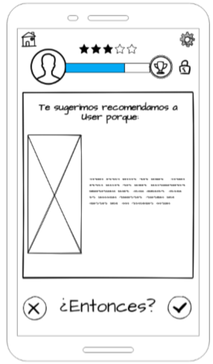
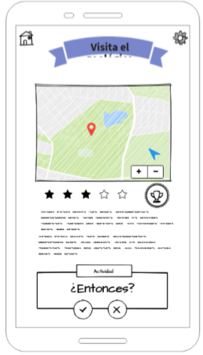
Prototipos V2

Slide 7
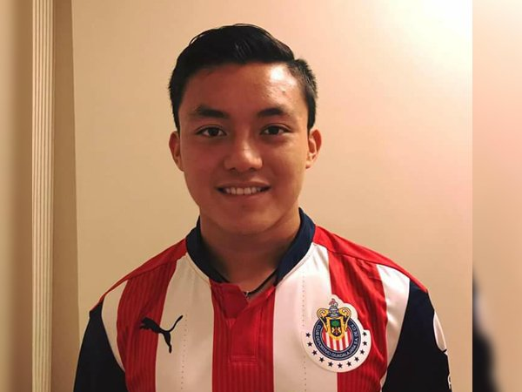

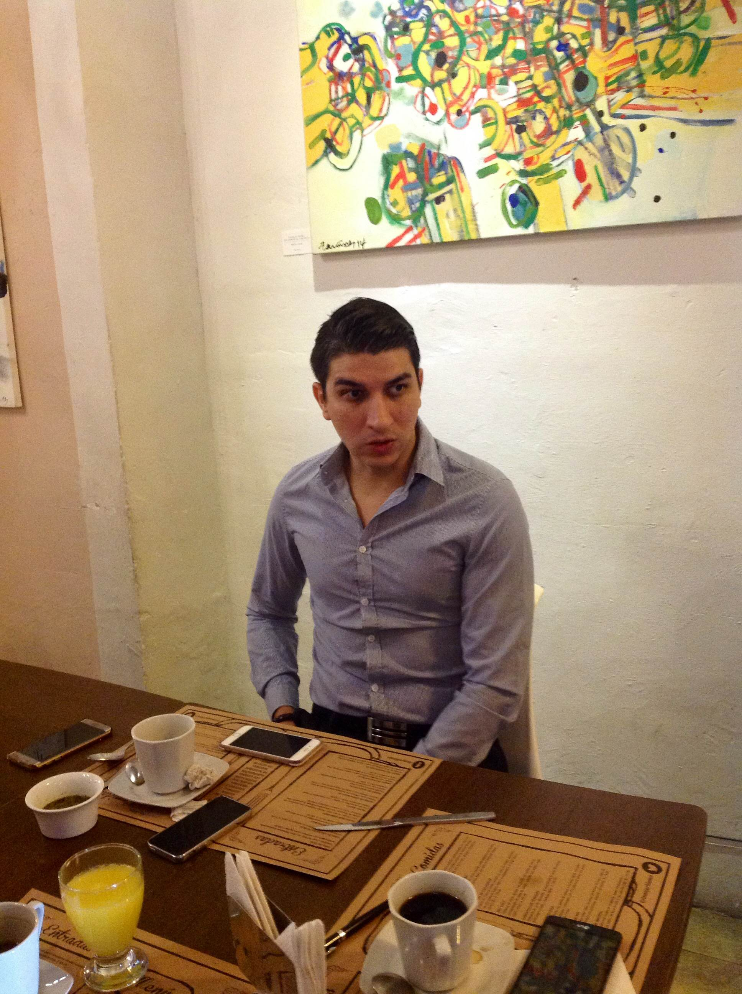
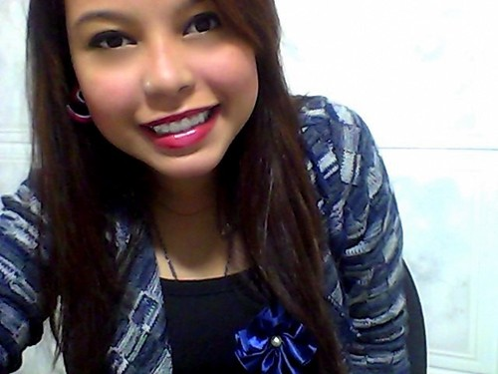
Perfiles, Personas, Escenarios
Categorización
Datos personales
Descripción
Nivel tecnológico
Intereses
Frustraciones
Metas
Desafíos
Relevancia del proyecto

Slide 8
Requerimientos
Funcionales
No-Funcionales
Test de personalidad
Gustos de Facebook
Notificaciones push
Recomendación
Recompensas
Algoritmo de recomendación de amistades
Gestión de actividades/amistades
Poca dependencia de usuario
Fácil de usar
Poco invasivo
Seguro
Personal
Rapidez

Slide 9

Better 2gether
Déjanos conocer tu opinión: https://goo.gl/forms/oJq54be8bcBnkMSa2
Conoce más de nuestro trabajo: https://github.com/EdwinFajardoBarrera/HCI-Team4-Workspace

